Slide 1
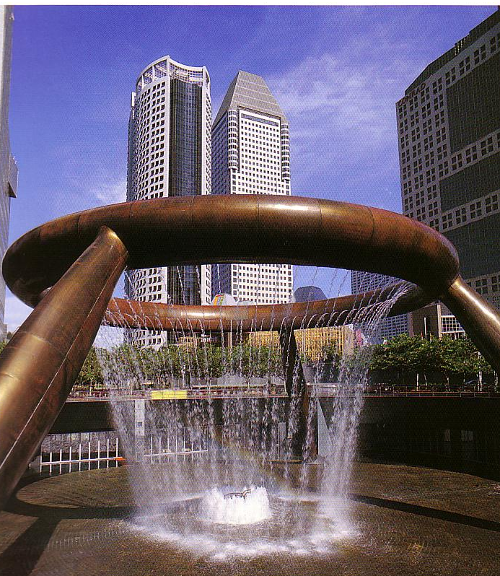
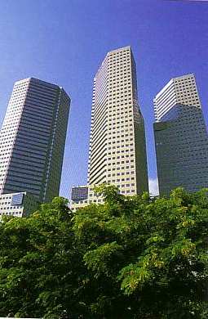
Cấu Trúc Bài Giảng
Các tòa nhà cần cấu trúc.
Bài giảng cũng vậy!
Tiến sĩ Rick Griffith, Trường Kinh Thánh Singapore
BibleStudyDownloads.org

Slide 2
Tôi đạt điểm Col. 4:6 NTN? EO (Bài tập #4)
22
Hãy chắc chắn rằng bạn làm theo từng hạng mục trên p. 22 danh sách kiểm tra
1. Bạn đã viết câu hỏi và câu trả lời của văn bản và các văn bản thân của bạn ở phía trên (nếu giảng 1-2 câu)?
19. Là EI và phác thảo chú giải Thánh Kinh đúng với ý định của tác giả? (AI = đánh giá của tác giả Ý định)?
Đừng SP (hoặc Những điểm chính) tránh những ý tưởng không in the text (ví dụ: từ tham khảo chéo)? ("NP" = không trong đoạn văn)?
22. Có mỗi điểm có một điểm điều phối ("Tôi" có "II", "A" có "B";. P 61 [II.A.1.] & P 55.)?
2. Là ý tưởng chú giải (EI) và Những điểm chính (MPs) tất cả được viết dưới hình thức Z1 + Z2 + X + Y thích hợp?
20. Là trọng tâm những người nhận trong quá khứ (không có) căng thẳng (Viết "Cách Côlôxê nên ..." không phải là "Chúng ta nên ...") hoạt động (không thụ động) bằng giọng nói và trong?
27. Có mỗi câu trong đề cương bao gồm câu của nó chính xác, câu thơ, hoặc một phần câu (1a, 1b, 1c, vv)?
16. Báo cáo con số 16 Đỗ dịch ngôn luận hơn là sử dụng các từ của văn bản? ("TF")
2. Là ý tưởng chú giải (EI) và điểm chính (nghị sĩ) tất cả được viết dưới hình thức Z1 + Z2 + X + Y thích hợp?
Có ít nhất một trong các điểm chính Z1 phù hợp của các EI?

Slide 3
Một số bài giảng là những điều huyền bí chưa được giải đáp
"Hi, tôi là một phóng viên của “Những điều huyền bí chưa được giải đáp” và chúng tôi muốn thực hiện một câu chuyện về bài giảng cuối cùng của ông…"

Slide 4
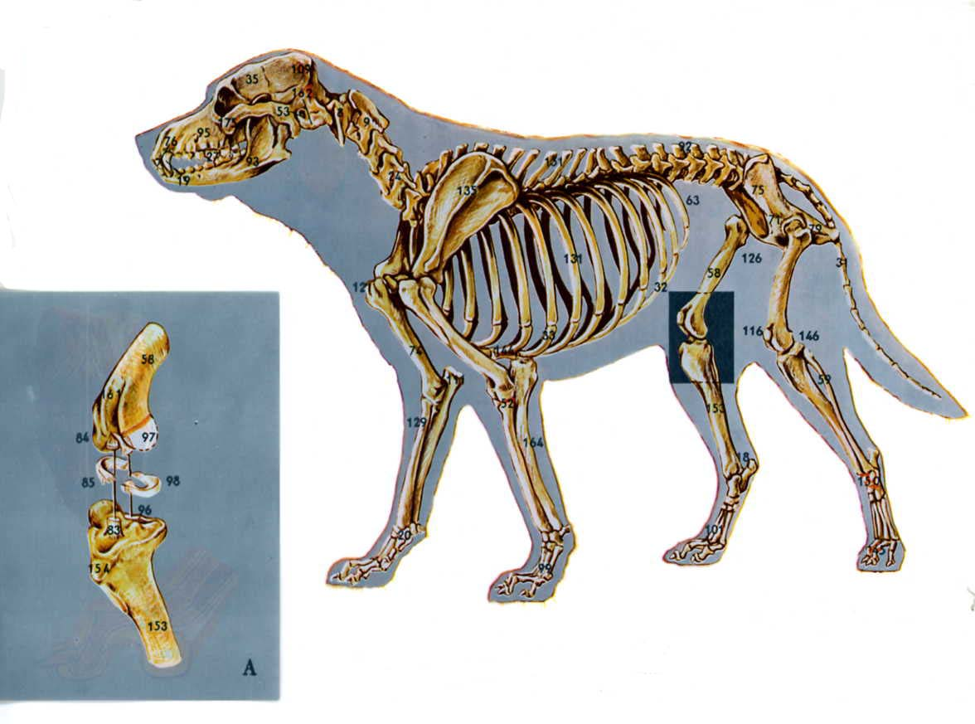
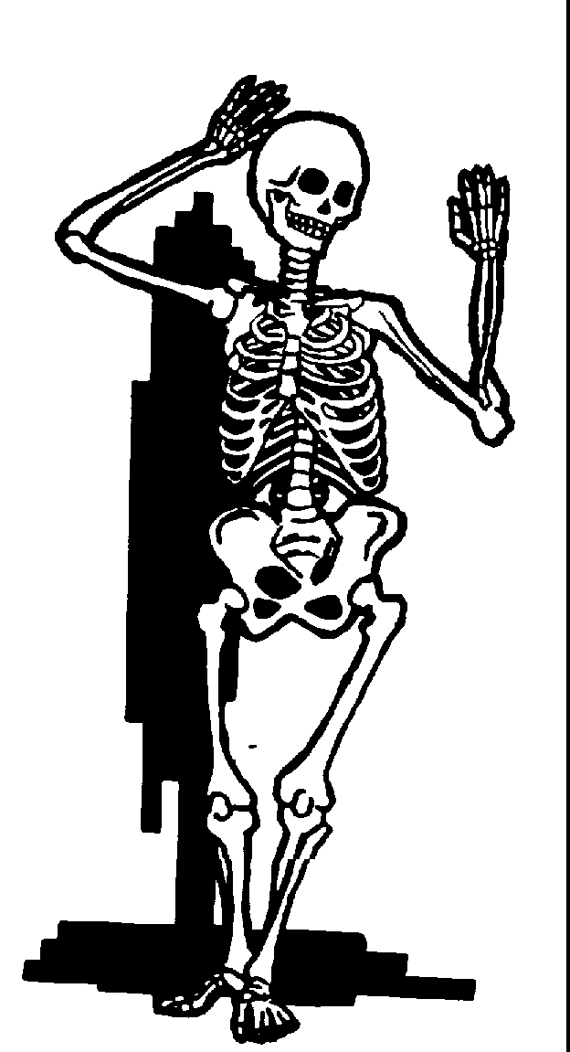
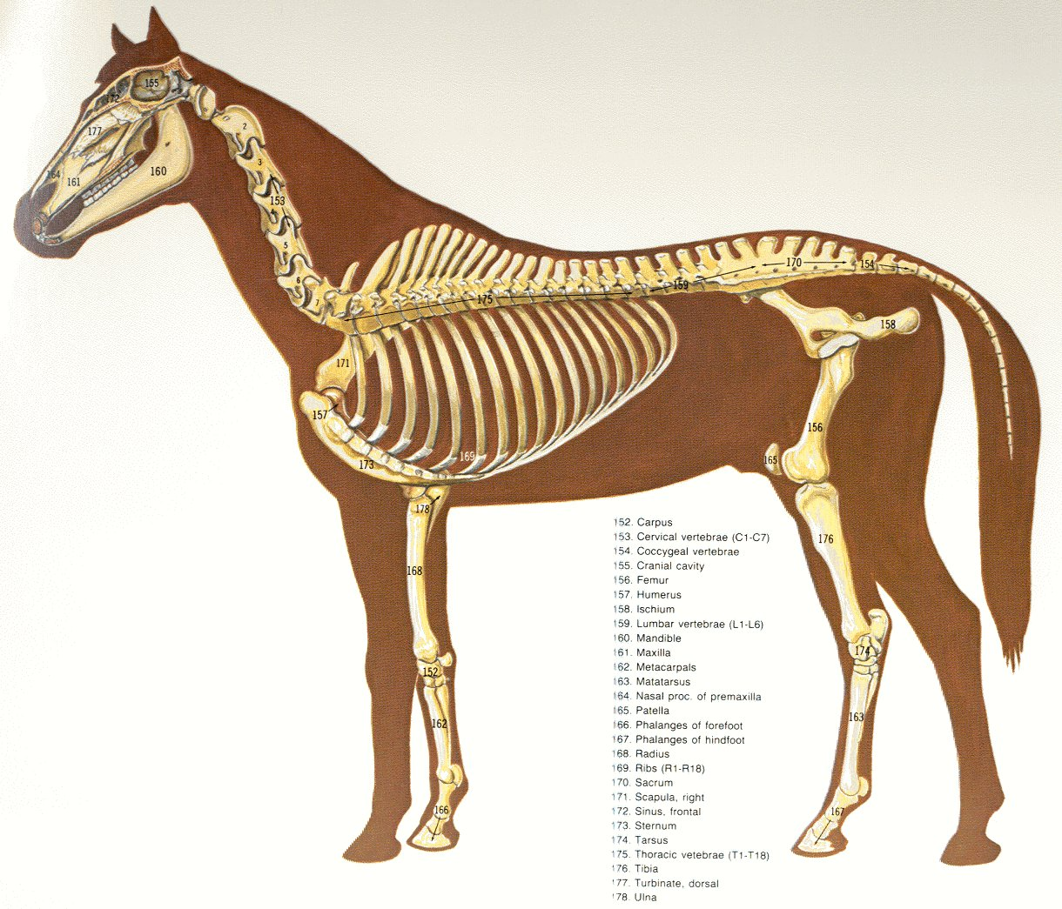
Mọi vật sống cần bộ xương. Bài giảng cũng vậy!

Slide 5
Quá trình Chuẩn bị bài giảng giải kinh
Dựa theo Preparing Expository Sermons của Ramesh Richard
KINH THÁNH
BÀI GIẢNG
5 Điều chúng ta mong độc giả sẽ đáp ứng
Não
4 Ba câu hỏi triển khai
Cây cầu mục đích
3.2 Ý giải kinh
CYC
Tim
CYBG
6 Ý bài giảng
7 Bố cục bài giảng
8 Công bố
9 Dẫn nhập/
Kết luậnl
3.1 Bố cục
giải kinh
Cấu trúc
Bộ xương
Cấu trúc
2 Phân tích
Nghiên cứu
Thịt
Giảng
10 Viết &
Giảng
1 Chọn KT
Chữ trắng cho thấy 10 bước theo Haddon Robinson, Biblical Preaching
Dr Rick Griffith, Singapore Bible College

Slide 6
Bạn Phải Cấu Trúc Bài Giảng Như Thế Nào?

Slide 7
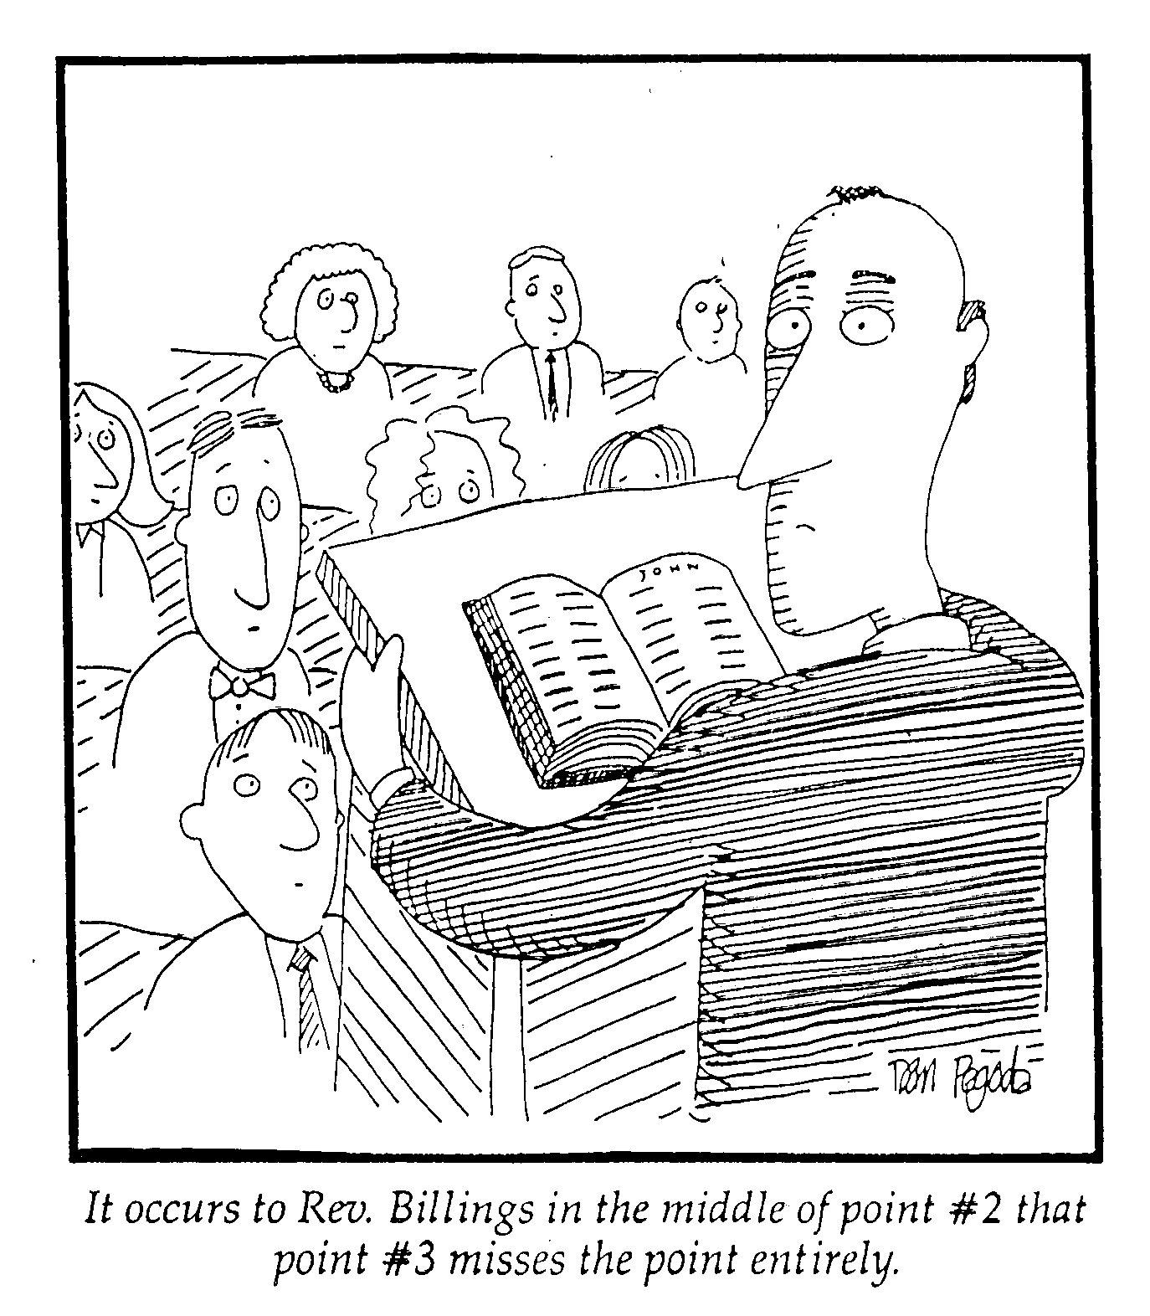
Thực hiện cấu trúc sớm!
Điều này xảy đến với MS. Billings khi các ý giữa phần 2 và 3 hoàn toàn bị bỏ sót.

Slide 8
Các loại Cấu Trúc Bài giảng
47
Quy Nạp- Diễn dịch
Diễn dịch
Quy Nạp
Giới thiệu
YBG
Chủ đề
Chủ Đề
I
I
I
YBG
Thân
II
II
II
III
III
III
Kết Luận
Nhắc lại YBG
YBG
Nhắc lại YBG
Ưu Điểm:
Rõ Ràng
Hấp dẫn
Đa dạng
Notes:
Page 138

Slide 9
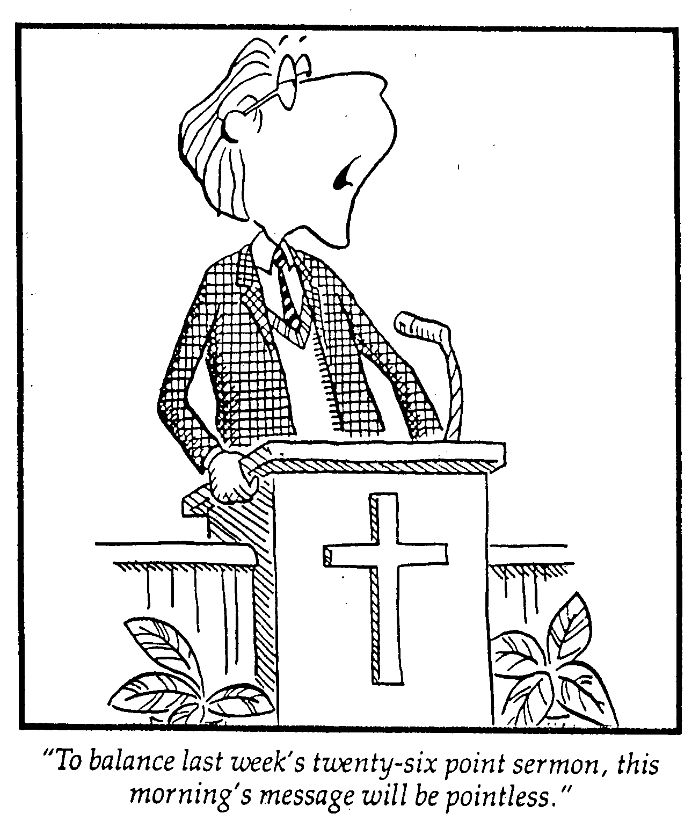
Các ý của bạn phải ngắn, dưới dạng con số và hình thức!
2-4 YC 1 dòng YC
“để cân bằng với bài giảng 26 điểm tuần trước, sáng nay sẽ là bài giảng vô điểm"

Slide 10
Quyết Định Cấu Trúc Bài Giảng
138
Áp Dụng Ở Đâu?
Đơn giản
(một lần)
Tuần hoàn
(xuyên suốt)
Quy nạp (cuối)
Quy nạp đơn giản
Quy nạp tuần hoàn
YC Ở Đâu?
Diễn dịch (bắt đầu)
Diễn dịch đơn giản
Diễn dịch tuần hoàn
Notes:
Question: Which of these structures is the worst one to use? Answer: The on you use all the time!

Slide 11
Quy Nạp Đơn Giản(Công 6:1-6)
49
Chủ đề: Khi Hội thánh đang phát triển gặp nan đề, chúng ta phải giải quyết thế nào?
(I. Các sứ đồ giải quyết vấn đề với những lãnh đạo)
(=YGK)
YC phát triển theo lối quy nạp
Hội thánh của họ đang phát triển (1a)
Họ có vấn đề về thực phẩm (1b)
Họ phân bổ lãnh đạo (2-6)
(=YGK)
II. Giải pháp cho vấn đề của Hội thánh phát triển là các lãnh đạo. (YC)
III. Giải pháp cho vấn đề của chúng ta… (AD)
Don Sunukjian, DTS

Slide 12
Quy Nạp Tuần Hoàn (Công 6:1-6)
49
Chủ đề: Khi Hội thánh đang phát triển gặp nan đề, chúng ta phải giải quyết thế nào?
N
I. Giống như Hội thánh chúng ta, Hội thánh này đang phát triển
K
A. Hội Thánh của họ đang phát triển (1a) B. Chúng ta đang phát triển…
A
N
II. Nhưng Hội thánh đang phát triển gặp nan đề
K
A. Họ có nan đề về thực phẩm (1b) B. Chúng ta có những vấn đề này…
A
N
III. Giải pháp là phải có những lãnh đạo trong vòng tín hữu
K
A.Họ đã giải quyết nan đề (1c) B. Cách giải quyết nan đề của chúng ta là…
A

Slide 13
Diễn Dịch Đơn Giản (Công Vụ 6:1-6)
50
CYC: Khi Hội thánh phát triển nảy sinh những nan đề, chúng ta phải có những lãnh đạo trong vòng tín hữu giải quyết
I. Giải pháp cho nan đề nảy sinh ở Giê-ru-sa-lem là những lãnh đạo trong vòng tín hữu
A. Hội thánh Giê-ru-salem phát triển (1a) B. Họ có nan đề về thực phầm (1b) C. Họ chỉ định các lãnh đạo (2-6)
II. Giải pháp cho nan đề của Hội thánh chúng ta là phân bổ các lãnh đạo trong vòng tín hữu (YC)
A. Chúng ta đang phát triển… B. Nan đề của chúng ta là… C. Chúng ta cần phân bổ các lập ra các lãnh đạo trong vòng tín hữu.

Slide 14
Quyết Định Cấu Trúc Bài Giảng
138
Áp Dụng Ở Đâu?
Đơn giản
(áp dụng 1 lần)
Tuần Hoàn
(xuyên suốt bài)
Quy nạp (cuối)
Quy nạp đơn giản
Quy nạp tuần hoàn
Đâu Là Ý Chính?
Diễn dịch (từ đầu)
Diễn dịch đơn giản
Diễn dịch tuần hoàn
Notes:
Question: Which of these structures is the worst one to use? Answer: The one you use all the time!

Slide 15
Loại cấu trúc của mỗi bài giảng ở trang 52-60 là gì? Đừng đọc toàn bộ bài mà chỉ đọc lướt để xem YC và Áp dụng xuất hiện ở đâu. Viết cấu trúc của nó trên đầu bài giảng và nhanh chóng đi đến bài giảng kế tiếp.
Quan xét 1 (t. 52-53)
Quy nạp đơn giản
Thi Thiên 3 (t. 54)
Quy nạp tuần hoàn
Thi. 16 (t. 55-56)
Quy nạp – Diễn dịch tuần hoàn
Thi. 77 (t. 57-60)
Quy nạp đơn giản (YCI) & Quy nạp tuần hoàn (YC II)

Slide 16
Ý tưởng chú giải: Lý do nhà thờ nên khôi phục lại một Kitô hữu phạm tội một cách chính xác là vì phục hồi này được thực hiện như một phần mở rộng thẩm quyền của Chúa.
(15-17) Cách thức mà các nhà thờ nên khôi phục lại một cách chính xác một cơ đốc nhân là phạm tội bằng cách giữ cho vấn đề này là riêng tư nhất có thể.
(18-20) Lý do nhà thờ có thể khôi phục lại hoặc rút phép thông công các tín hữu không đúng tiêu chuẩn là bởi vì nó hoạt động như một phần mở rộng của uy quyền của chính Chúa.s
Ma-thi-ơ 18:15-20

Slide 17
Chuyển từ BCGK đến BCBG
Bố cục Bản Văn
Bố cục bài giảng
Quy nạp tuần hoàn
YGK: Lý do Hội thánh phải phục hồi tín hữu phạm tội cách đúng đắn là vì điều này cho thấy thẩm quyền của Đức Chúa Trời
Giới thiệu YC I: Chúng ta phục hồi tín hữu phạm tôi như thế nào là đúng đắn?
I. Cách Đức Chúa Trời phục hồi tín hữu phạm tội là giữ vấn đề ở mức riêng tư có thể (15-17).
I. (15-17) Cách thức đúng đắn mà Hội thánh phục hồi một tín hữu phạm tội là việc giữ vấn đề riêng tư ở mức tối đa có thể
(Tại sao chúng ta có thể phục hồi hay rút phép thông của tín hữu phạm tội?
II. Hội thánh thể hiện thẩm quyền của chính Đức Chúa Trời (18-20)
II. (18-20) Lý do Hội thánh có thể phục hồi hay rút phép thông công tín hữu phạm tội là vì điều đó bày tỏ thẩm quyền của Chúa.
YC: Chúng ta phải phục hồi tín hữu phạm tội cách đúng đắn vì chúng ta hành động đại diện cho Chúa
Notes:
After Passage Outline MPII… Question: How should we start the sermon—with the why or the how question? Answer: How is better, even if it is not the subject of the whole passage.
After Sermon Outline MPI… Question: How should we transition into MPII? Answer: Use the interrogative of EO MPII (“reason”), resulting in a “why” transition that gives the subject of HO MPII.

Slide 18
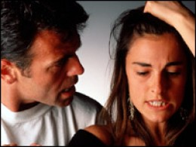
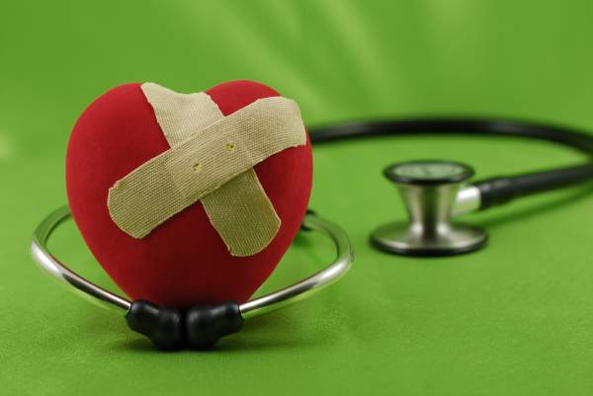
Chúng ta phục hồi tín hữu phạm tội như thế nào thì hợp lý?
Câu Hỏi Hôm Nay ( Mat. 18:15-17)
Notes:
Fill in your bulletin outline

Slide 19
The Point of Verses 15-17
I. Cách Đức Chúa Trời phục hồi tín hữu phạm tội là giữ vấn đề riêng tư tối đa mức có thể (15-17).

Slide 20
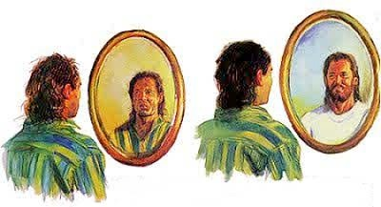
(Transition Statement)
MPI
MPII
But why can we even seek to restore sinning members?
Notes:
12.20

Slide 21
Ý của các câu 18-20
II. Hội thánh chúng ta hành động như đây là thẩm quyền mở rộng của chính Đức Chúa Trời!

Slide 22
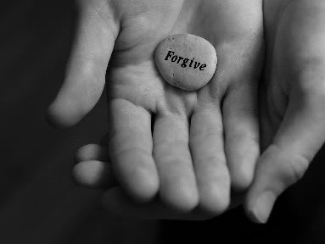
Ý Chính:
Chúng ta phải phục hồi thành viên phạm tội một cách đúng đắn vì chúng ta hành động thay cho Đức Chúa Trời

Slide 23
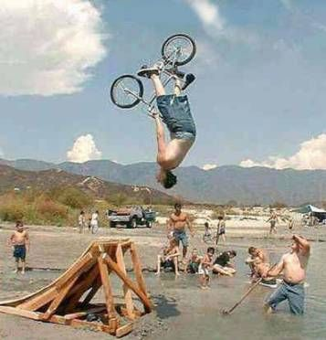
Cách sắp xếp này có mang tính đe dọa?
Câu hỏi?

Slide 24
Black

Slide 25
Tuyên Đạo Pháp—BibleStudyDownloads.org
Tải Về Tài Liệu Nghiên Cứu Kinh Thánh
Notes:
Preaching/Homiletics VN

